Slide 1
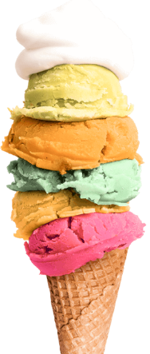
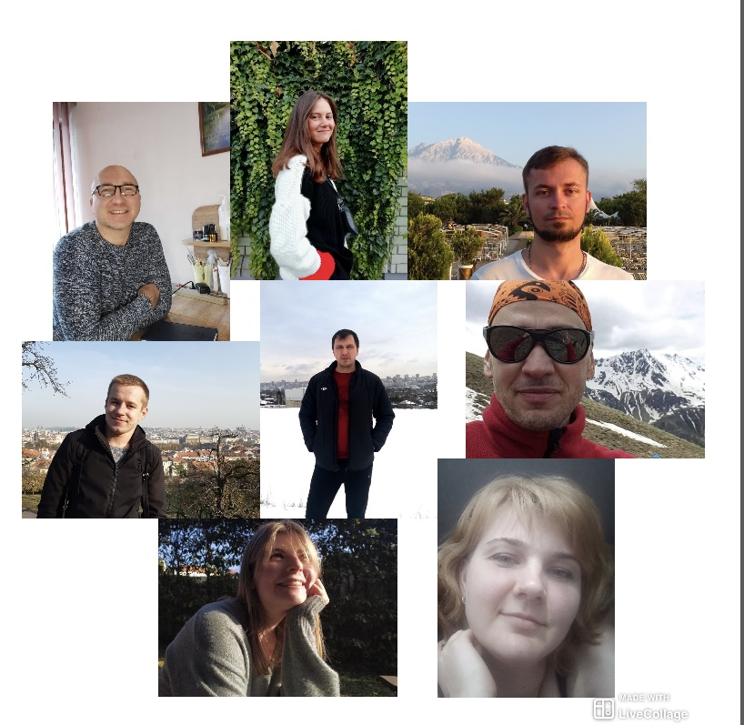
Anonymous Codeholics Team
Presents :
IceCream Project

Slide 2
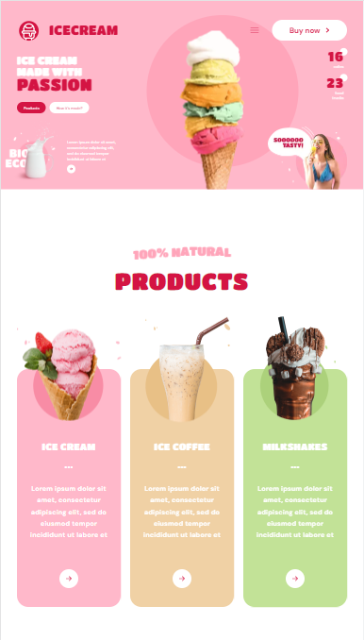
Project :IceCream Project slogan: IceCream Made with Passion
Наш сайт состоит из 8 частей.
Header + Hero – представляет собой удобное меню, выбрав раздел которого, клиент сразу попадает на желаемую секцию на сайте, есть возможность быстро купить товар кликнув по кнопке Buy now, также есть краткая информация о количестве наших кафе. Products - описание наших бестселлеров продаж. How its made - секция, которая содержит в себе информацию, о наших поставщиках и сырье. Gallery - секция которая показывает фото клиентов с нашими продуктами, которыми они поделились в соцсетях. Reviews - отзывы клиентов из разных уголков страны. Contacts - секция контакты предоставляет информацию о наших кафе и food trucks, их контактную информацию и месторасположение. Footer - ссылки на наши социальные медиа и наш контактный номер телефона. Наш проект разработан так, чтобы потенциальный клиент попадая на сайт, имел возможность быстро заказать желаемый товар, не тратя при этом много времени. Все доступно и просто.

Slide 3
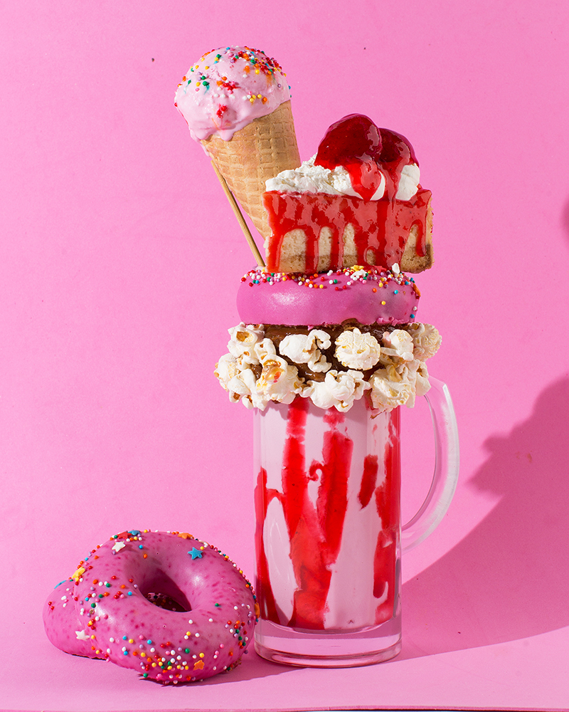
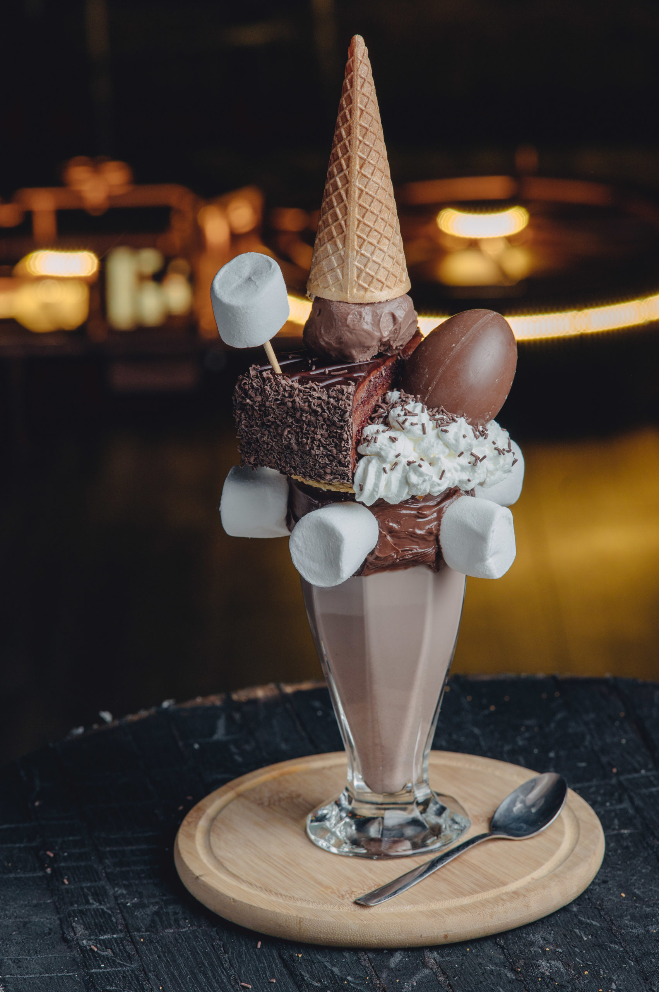
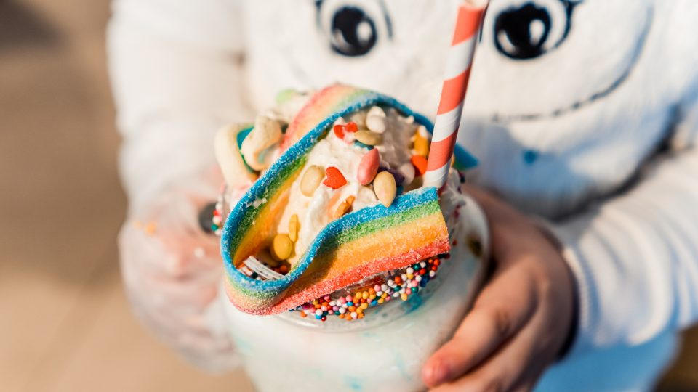
IceCream Made with Passion
Наша фишка — многоэтажные фрикшейки на пломбире, милк шейки на любой вкус и конечно же мороженное.
Мы тщательно следим за тем, чтобы еда была фотогеничной: 14 тысяч публикаций по тегу #IceCream в инстаграме не дадут соврать. Так что если вы любите фотографироваться и делиться снимками еды, вам у нас точно понравится.
Чтобы гурмэ-фастфуд в нашем исполнении был максимально полезным, мы тщательно отбираем поставщиков продуктов. Для наших блюд мы используем только натуральное, качественное био сырье. Поверьте, коровы, которые давали молоко для вашего Милк Шейка, улыбались.
Ну а главное, мы искренне верим в то, что еда — это не просто набор КБЖУ, а особая форма кайфа. Что каждый завтрак, обед или ужин — это маленький праздник.
Милк шейк
фрикшейк
мороженное

Slide 4
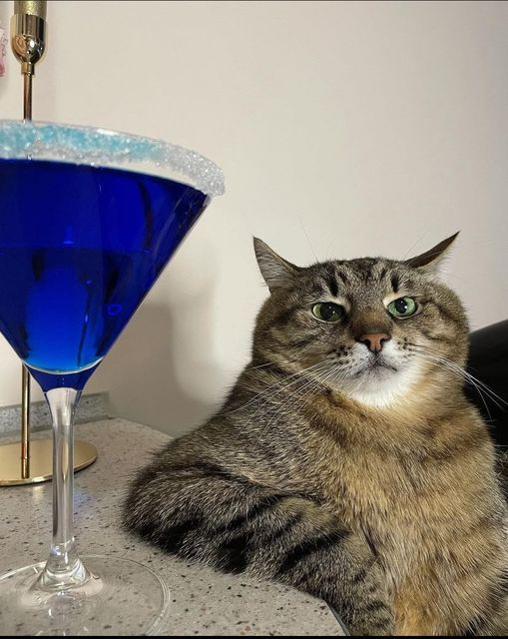
Степан
7 лет.
Бизнесмен, блоггер, хипстер.
Простой парень, но неординарная личность.
Не сибари́т, но любит побаловать себя, всегда выбирает лучшее.
Знает толк в вечеринках, здоровом питании, ценит комфорт.
Нуждается в удобном и доступном сайте, где можно быстро заказать любимое мороженое и milk shake.

Slide 5
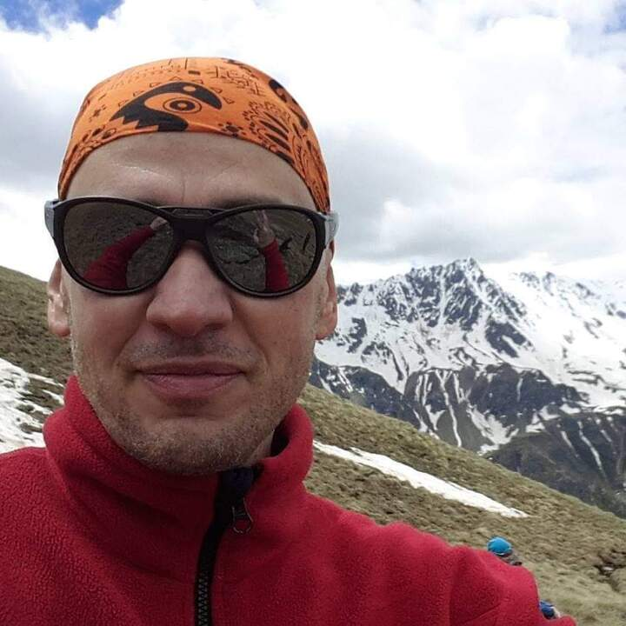
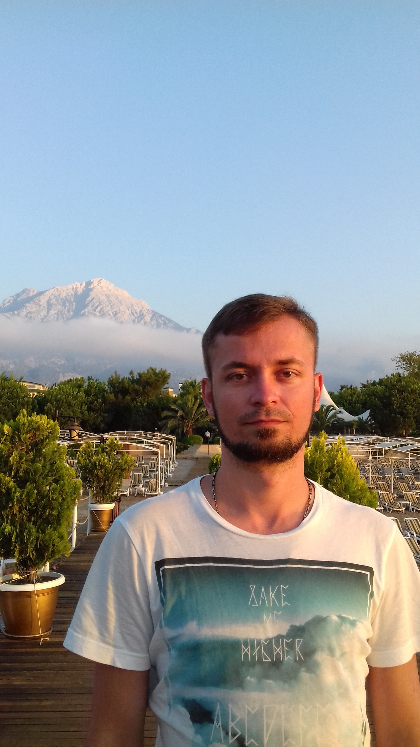
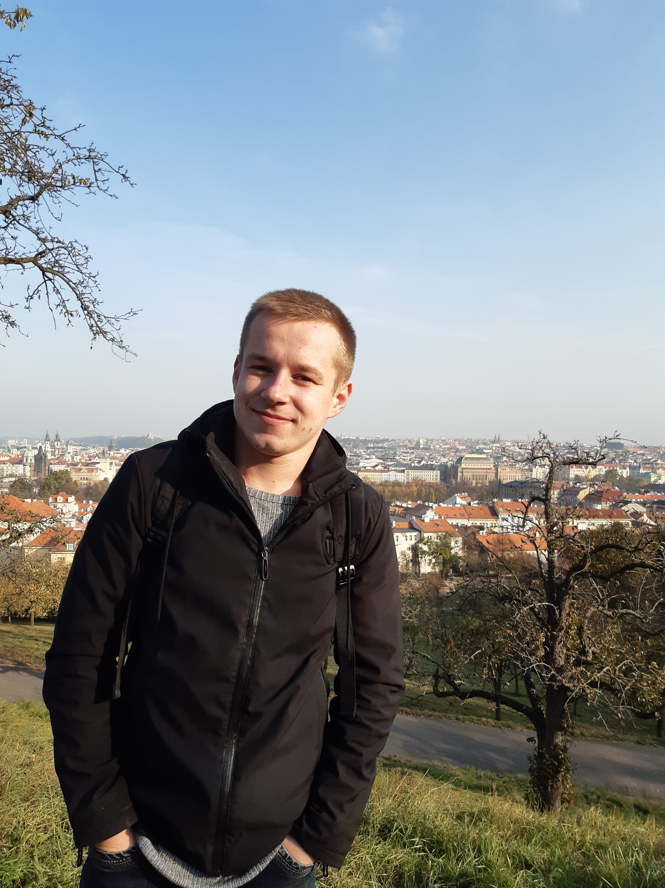
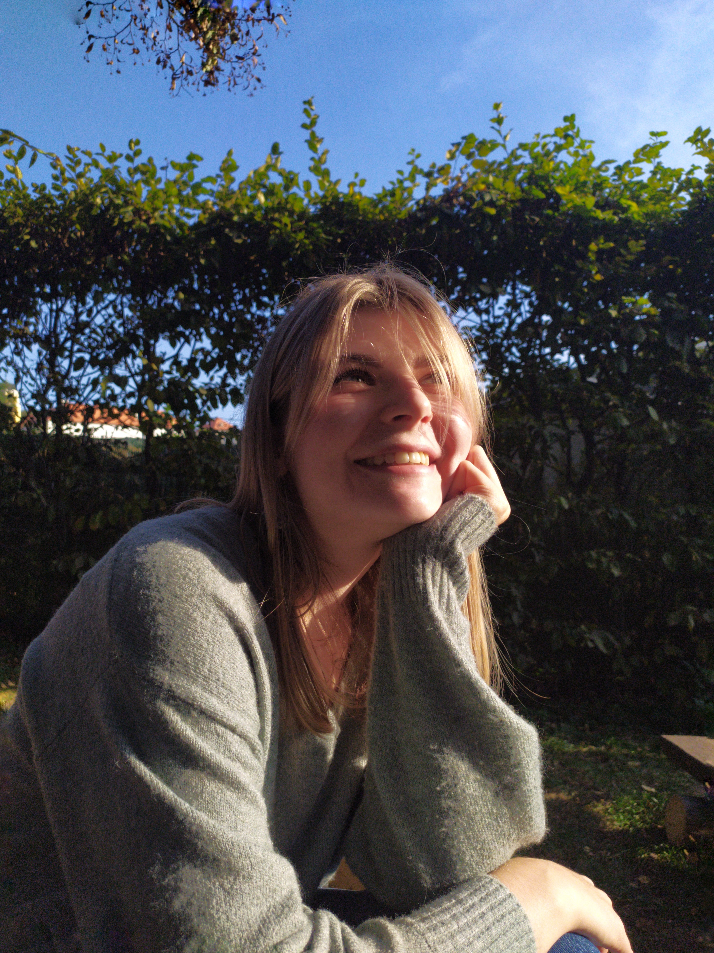
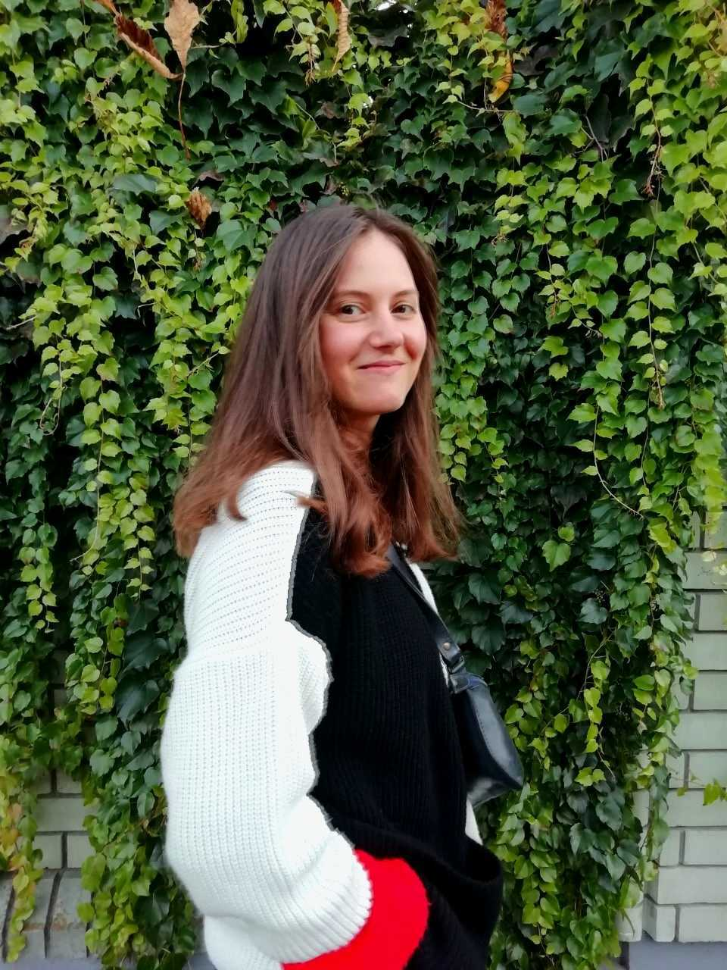
TEAMS
Станислав Забияка
Team Leader
Днепр, 47 лет
архитектурный 3D-визуализатор.
Hobby: учиться и покорять вершины
Ростислав Супрун
Developer
Львов, 33 года
Сфера обслуживания
Hobby: читать, смотреть Ютуб
Роман Безуглый
Developer
Винница, 22 года
Торговля Автозапчастями
Hobby: футбол, путешествия
Марина Шеремета
Scrum Master
Брно, 24 года
Senior Process Executive Hobby: йога, путешествия
Юлия Ананьева
Developer
28 лет Офис менеджер
Hobby: путешествия

Slide 6
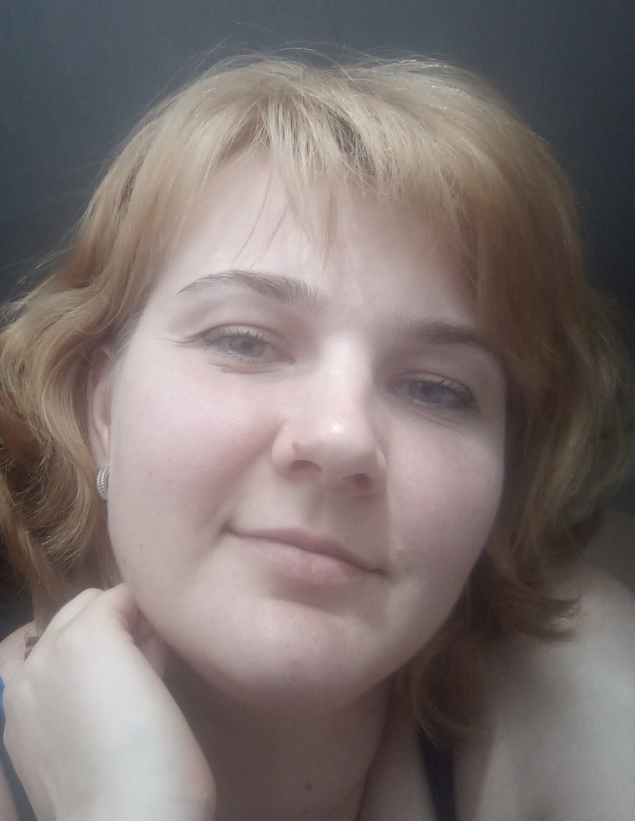
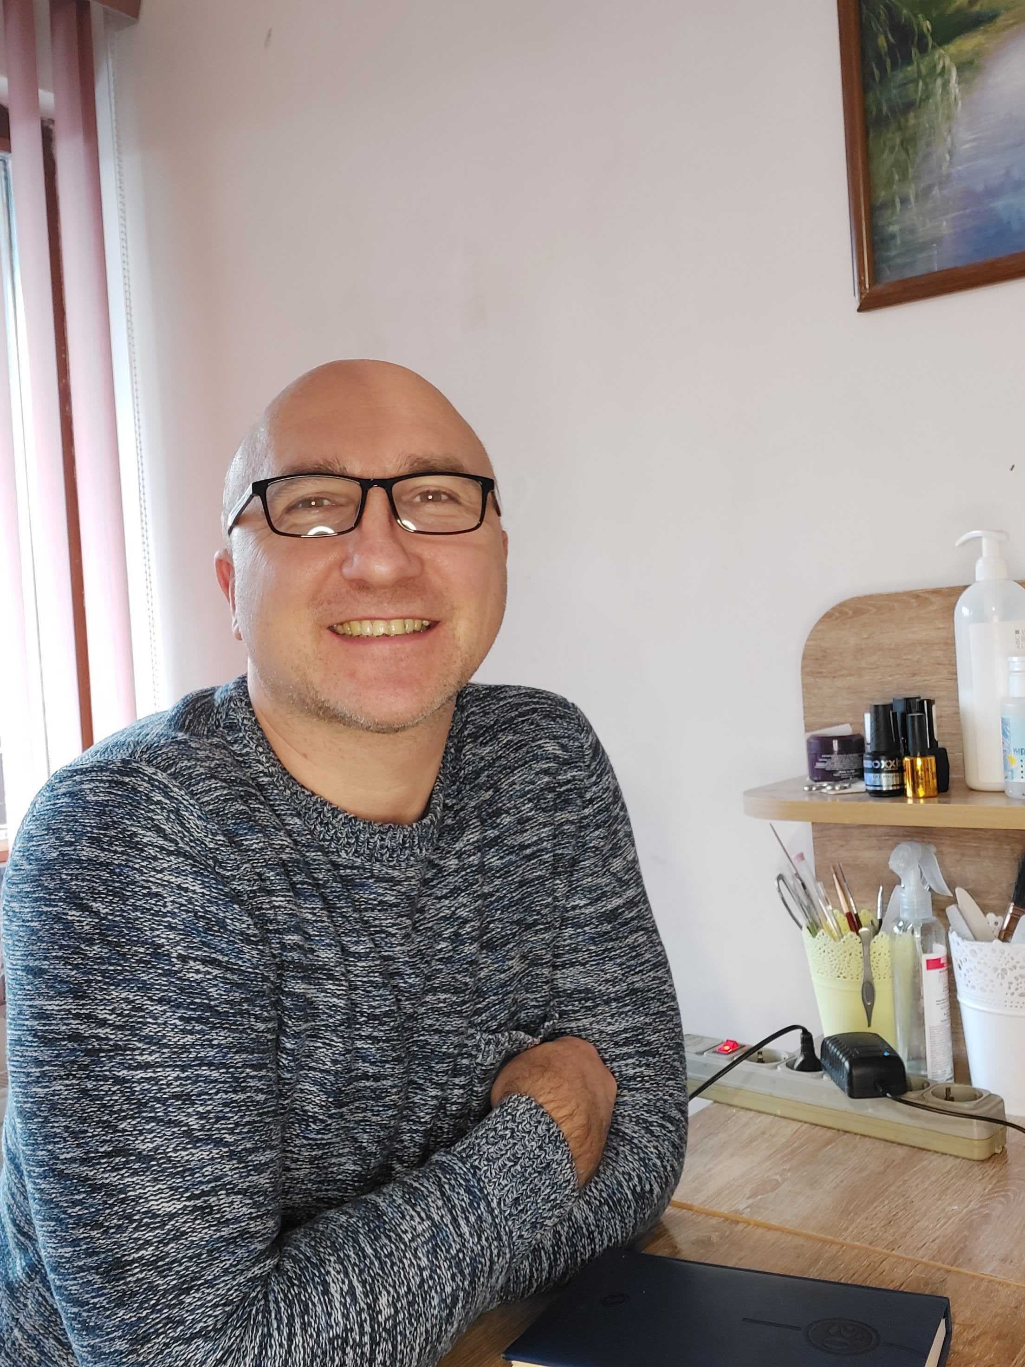
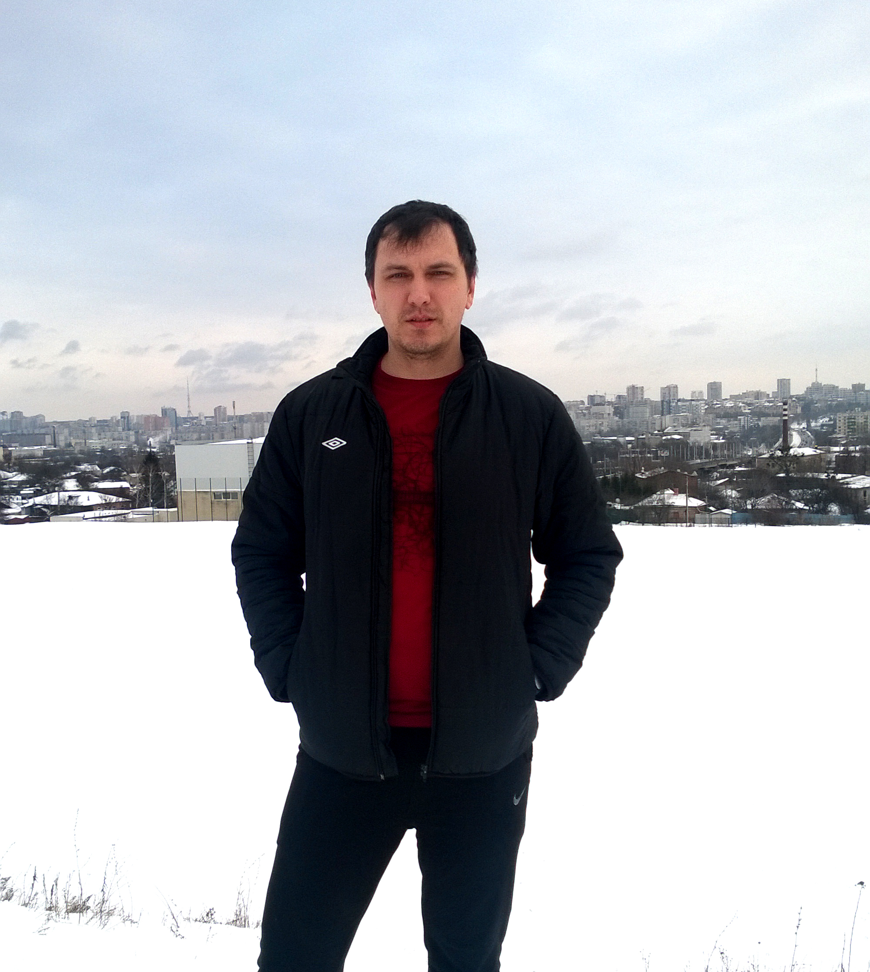

TEAMS
Ольга Сумарук
Developer
Ивано-Франковск, 33 года
Эконномист
Hobby: путешествия, животные, вкусная еда
Андрей Ильчук
Developer
Винница, 45 лет
Столярное дело
Hobby: читать и изучать Библию
Виталий Пилипенко
Developer
Харьков, 34 года
Менеджер в интернет-магазине Hobby:автомобили и спорт
Евгений Рымарчук
Developer

Slide 7
Используемые технологии
Front-end
HTML/CSS
Animate.css
JavaScript
LightBox
Axios
React
ReduxToolkit
Pagination
e.t.c.
Back-end
Node.js
Express
Mongoose
Swagger
e.t.c.
Utilites
VSCode
Webpack
Parcel
Figma
Git/GitHub

Slide 8
Спасибо!

